Slide 1
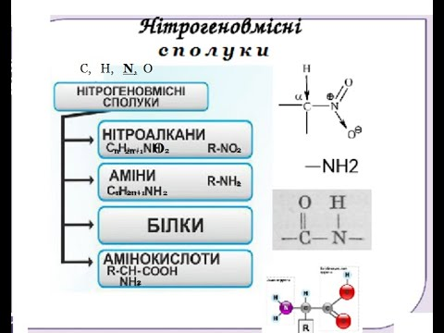
Тема: узагальнення знань з теми
«Нітрогеновмісні сполуки: аміни, амінокислоти, білки» -
Хімія – 10 клас

Slide 2
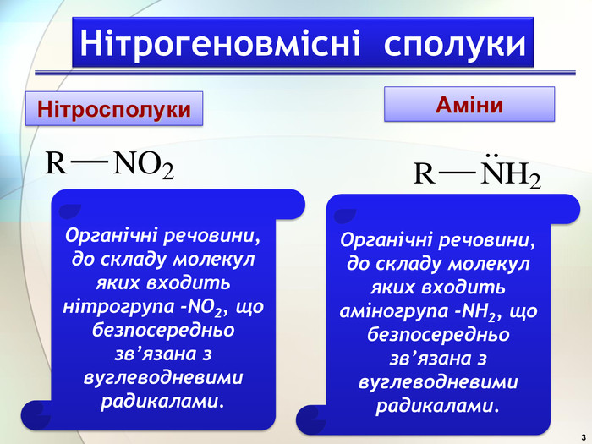

Slide 3
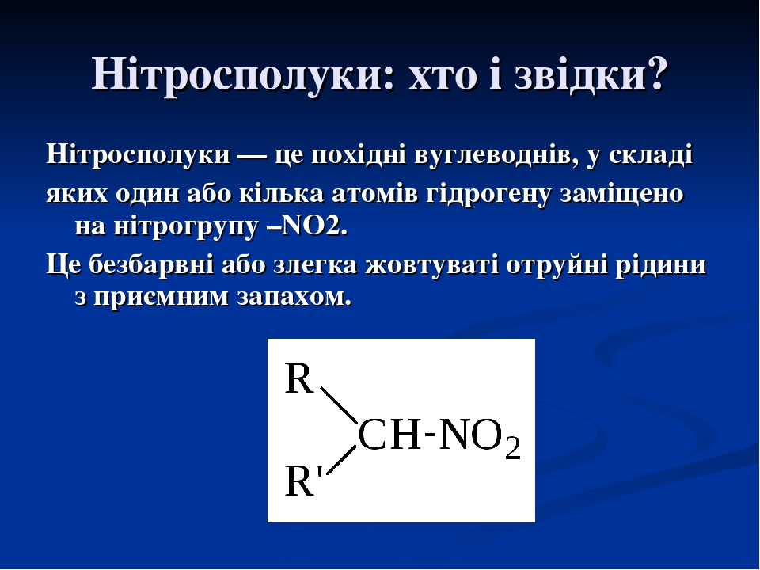
***Просто ще раз згадати

Slide 4
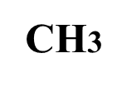
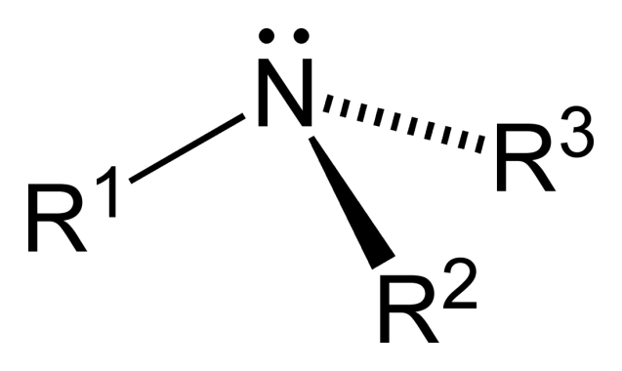
***Треба просто ще раз згадати
Хто такі Аміни?
Аміни – це органічні основи, або похідні амоніаку, в молекулі якого 1 чи всі 3 атоми гідрогену замінюються на вуглеводневий радикал.
Загальні формули амінів:
1. первинного - R- NH2 - CH3-NH2 - метиламін
2. вторинного –R-NH-R' CH3-NH-CH3 - диметиламін
3. третинного – R-N-R‘ CH3-N-CH3 - триметиламін
R“
Назви амінів утворюються від назви радикалів + слово –
«амін» + цифрою після назви вказують положення
аміногрупи.

Slide 5
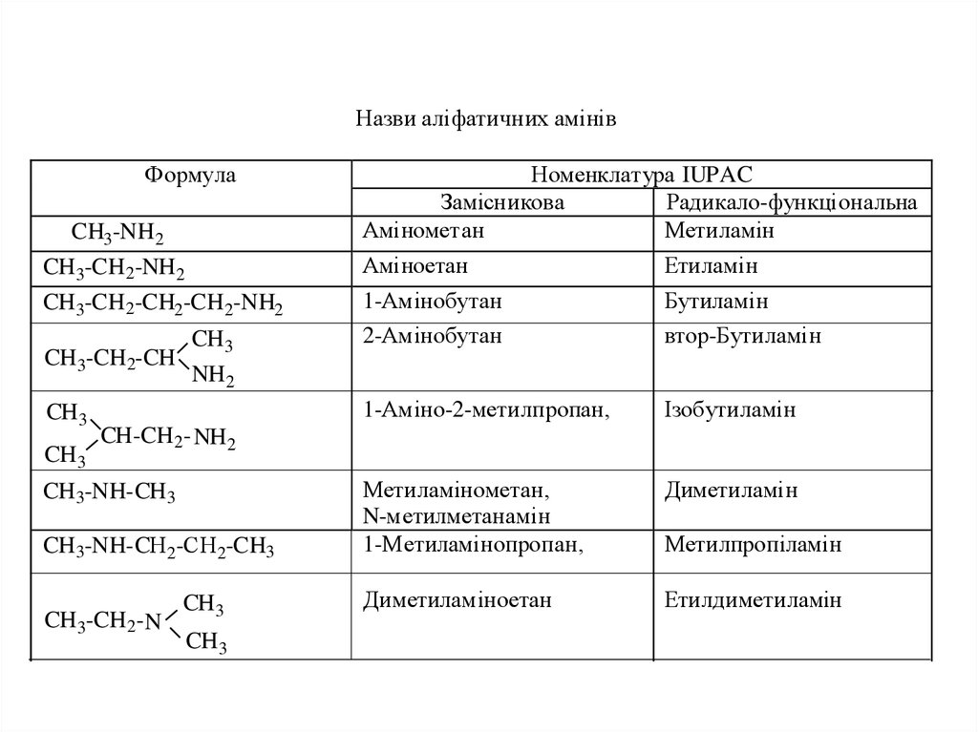
Номенклатура амінів

Slide 6
Хімічні властивості амінів
Аміни — органічні основи. Вони змінюють забарвлення індикаторів: лакмус стає синім, фенолфталеїн — малиновим. Як і всі основи, реагують з кислотами, утворюючи солі.
При взаємодії з кислотами вони утворюють амонієві солі:
СН3-NH2 +HCl -> [СН3-NH3]Cl – метиламмонію хлорид;
Однією з важливих реакцій аліфатичних амінів є взаємодія їх з HNO_{2 – нітритною кислотою}: первинні аміни при цьому утворюють спирти, вторинні — нітрозаміни, третинні не реагують.
R-NH2 +HNO2 ->R-OH +H2 O +N2
R-NH-R +HNO2 ->R-N(NO)-R +H2O
При взаємодії з водою утворюють амонієві гідроксиди:
СН3-NH2 +H2О -> (СН3-NH3)ОН – метиламмонію гідроксид
Повне окиснення при горінні:
9СН3-NH2 +9О2 -> 4СО2 +2N2 + 10Н2О

Slide 7
Отримання амінів
Реакцією аммоніаку зі спиртами. Цим способом можна отримати первинні, вторинні й третинні аміни:
NH3 +R-OH ->NH2-R +H2O
NH2-R +R-OH ->R-NH-R +H2O
R-NH-R +R-OH ->R3-N +H2O
Ще аміни можна отримати шляхом додавання аміаку до альдегідів та кетонів і послідовним каталітичним гідрогенуванням утвореного іміну:
R-CO-R +NH3 ->R-C(=NH)-R ->R-CH(NH2)-R

Slide 8
Анілі́н — найпростіший ароматичний амін.
Анілін - безбарвна або жовтувата олія, яка з часом доволі швидко окиснюється повітрям та набуває червоно-брунатного кольору.
У промислових масштабах анілін отримують шляхом гідрогенізації нітробензену:
C6H5-NO2 + 3H2 C6H5-NH2 + 2H2O
Анілін легко окиснюється хромовою сумішю до «Чорного аніліну», а привзаємодії з хлорним вапном СаОСl2 виникає характерне фіолетове забарвлення. Ця реакція є найбільш чутливою якісною реакцією на анілін.
Анілін – один з найважливіших продуктів хімічної промисловості. Він є вихідною речовиною для добування:
анілінових барвників,
ліків (сульфаніламідів),
вибухових речовин, високомолекулярних сполук тощо.

Slide 9
*** Просто ще раз згадати
Амінокислоти
Амі́нокисло́ти — органічні сполуки, які одночасно містять у своєму складі аміно- (- NH2) та карбоксильну (- СООН) групи.
Амінокислоти є мономерними одиницями білків, у складі яких залишки амінокислот з'єднані пептидними зв'язками
(-NH – СО-).
У залежності від того, до якого атому вуглецю приєднана аміногрупа, амінокислоти поділяються на α-, β-, γ- і тощо. α-атомом вважається той атом карбону, до якого приєднана карбоксильна група, якщо біля нього ж розташована й аміногрупа, така амінокислота називається α-амінокислотою.
Загальна схема будови α-амінокислоти:
R-CH-COOH
NH2

Slide 10
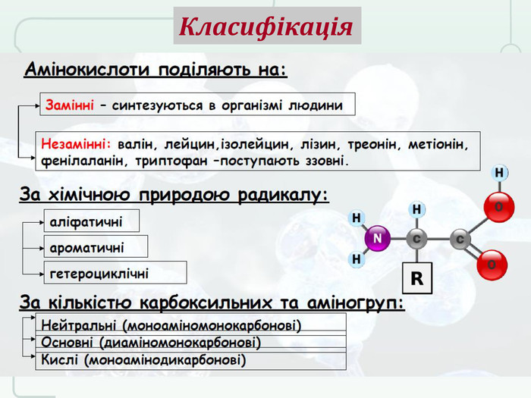

Slide 11
Хімічні властивості амінокислот
Особливості хімічних властивостей зумовлені наявністю в молекулі двох функціональних груп:
oсновної – NH2 і кислотної – СООН, тому всі амінокислоти – амфотерні сполуки.
Як кислоти амінокислоти реагують з основами і основними оксидами, утворюючи солі:
NH2–СH2–СООН +NaOH NH2–СH2–СООNa+H2O
NH2–СH2–СООН + HCl → NH3Cl–СH2–СООН -
хлорид аміноетанової кислоти
Як основи амінокислоти реагують з кислотами, утворюючи солі:

Slide 12
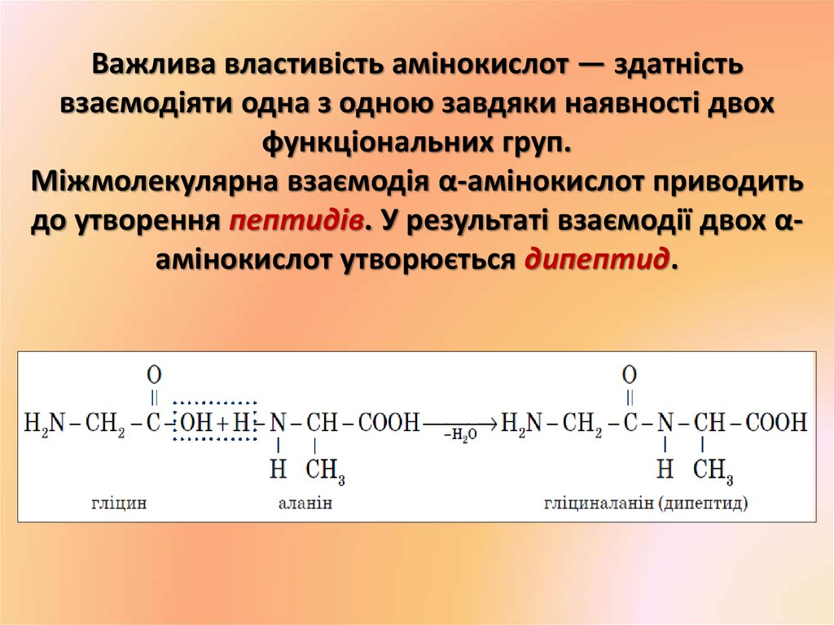
***Треба запам'ятати!

Slide 13
Біологічна роль амінокислот:
Амінокислоти – це «цеглини життя», тому що білки
(будівельний матеріал живих істот) складаються з них.
2. Амінокислоти обумовлюють рост і розвиток тварин, їх
продуктивність.
3. Синтезуються штучно як біологічні добавки у продукти для
харчування людини і як добавка до корму тварин.
4. Приймають участь у передачі нервових імпульсів (гліцин,
глутамінова кислота).
5. Утворюють аміни, які виконують регуляторну функцію
(гістамін, ГАМК).
6. Кількісні зміни та порушення обміну амінокислот
викликають захворювання.
7. Наявність в їжі незамінних амінокислот визначає біологічну
цінність її, а їх відсутність викликає: затримку росту і
розвитку, зменшення маси тіла, негативний азотний баланс,
харчову дистрофію і смерть.

Slide 14
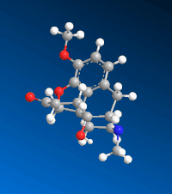
Білки́ — складні високомолекулярні природні органічні речовини, що складаються з амінокислот, сполучених пептидними зв'язками.
Зазвичай білки є лінійними полімерами — поліпептидами, хоча інколи мають складнішу структуру.
Послідовність амінокислот у конкретному білку визначається відповідним геном і зашифрована генетичним кодом.
Хоча генетичний код більшості організмів визначає лише 20 «стандартних» амінокислот, їхнє комбінування уможливлює створення великого різноманіття білків із різними властивостями.
Для досягнення певної функції білки можуть діяти спільно, і часто зв'язуються у великі стабілізовані комплекси (наприклад, фотосинтетичний комплекс).

Slide 15
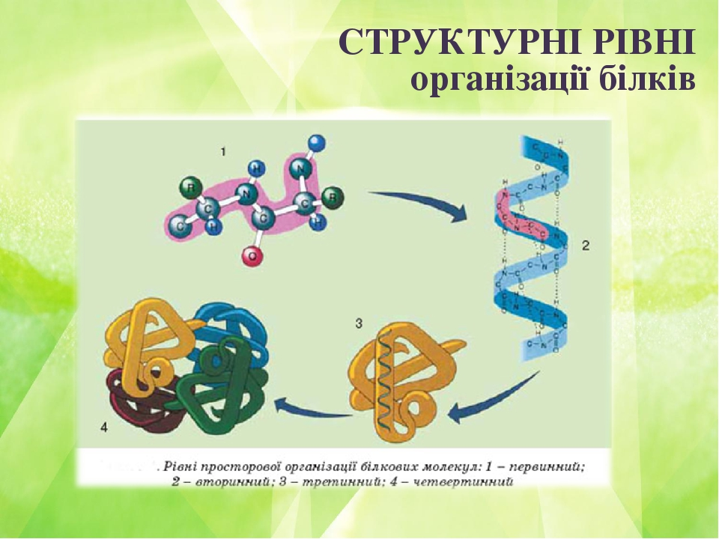
***Просто ще раз згадати

Slide 16
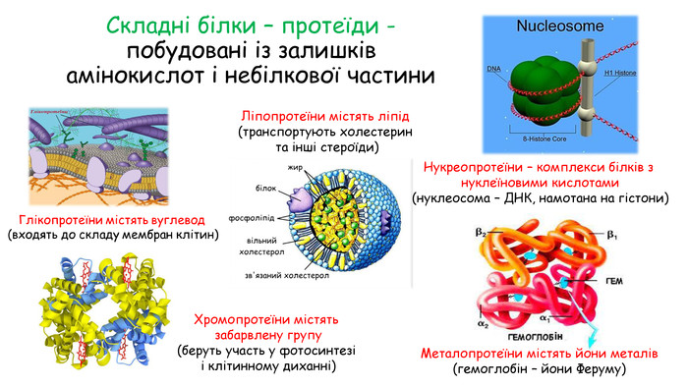

Slide 17
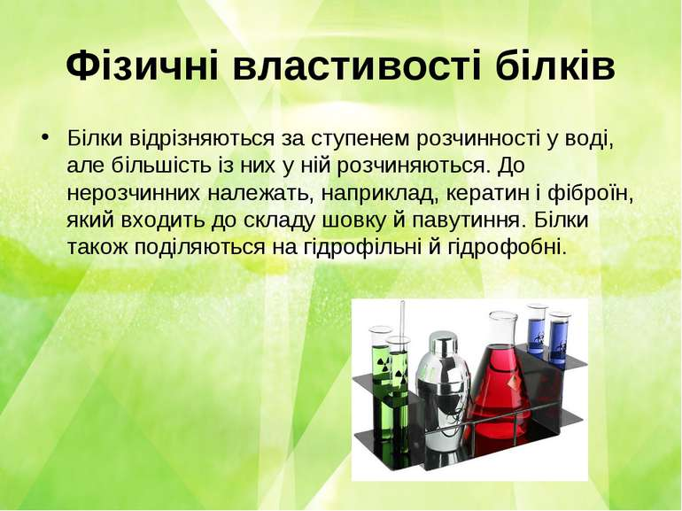
***Просто ще раз згадати

Slide 18
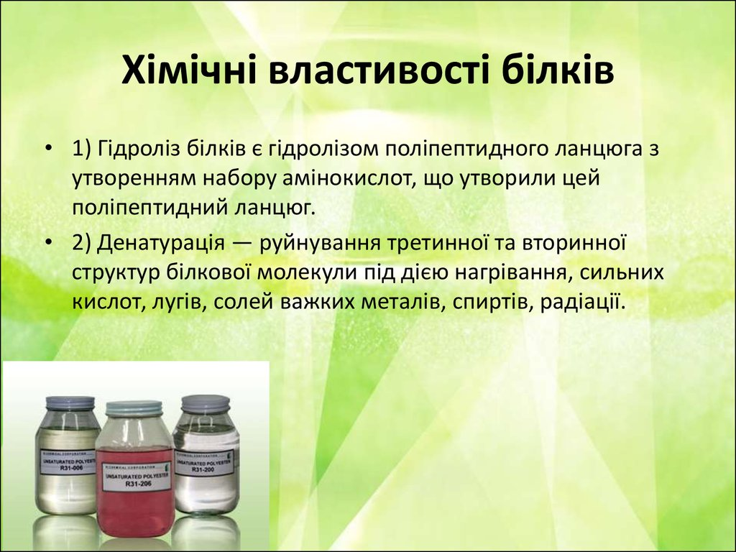

Slide 19
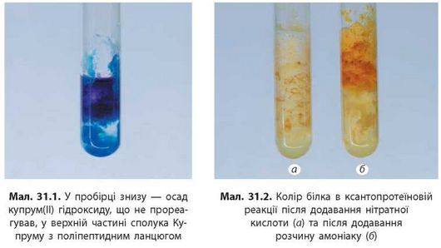
Кольорові реакції на білки
Ксантопротеїнова
Білок + HNO3(к) =
Біуретова
Білок + CuSO4 =
жовтий осад, а якщо білок містить бензенове кільце, то помаранчевий
фіолетовий
розчин
Виявляються пептидні групи

Slide 20
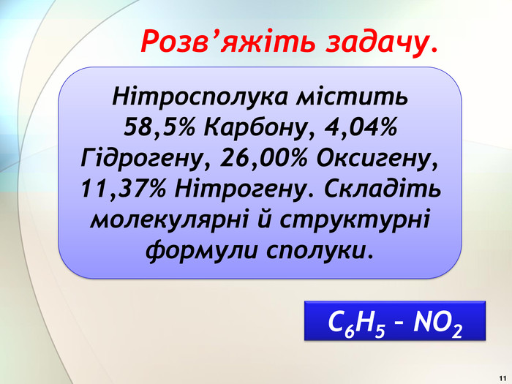

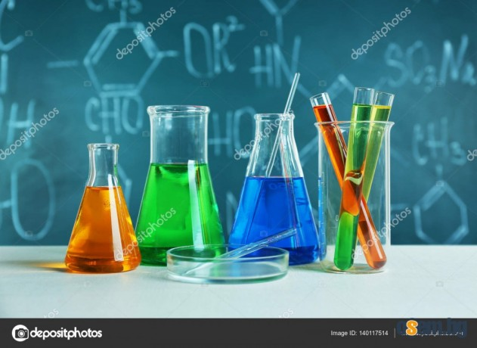

Slide 21
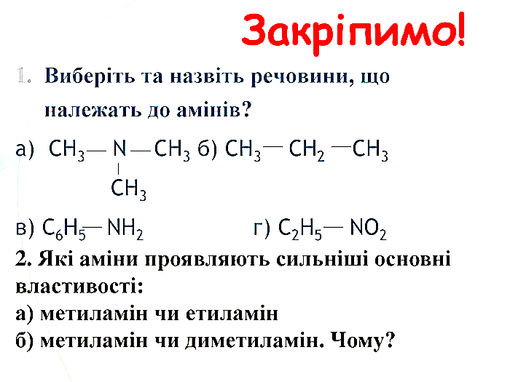

*Треба згадати і відповісти!

